Slide 1
KTO VLASTNÍ SLOVENSKO
AKO SME ODHAĽOVALI VLASTNÍKOV TURISTICKÝCH REZORTOV
Ľuboš Kostelanský, Medzinárodná konferencia Komu tečú naše peniaze?, Bratislava, 15. jún 2022

Slide 2
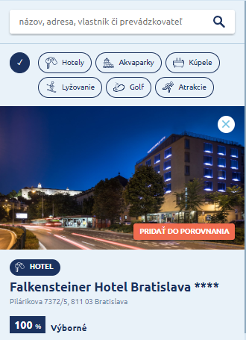
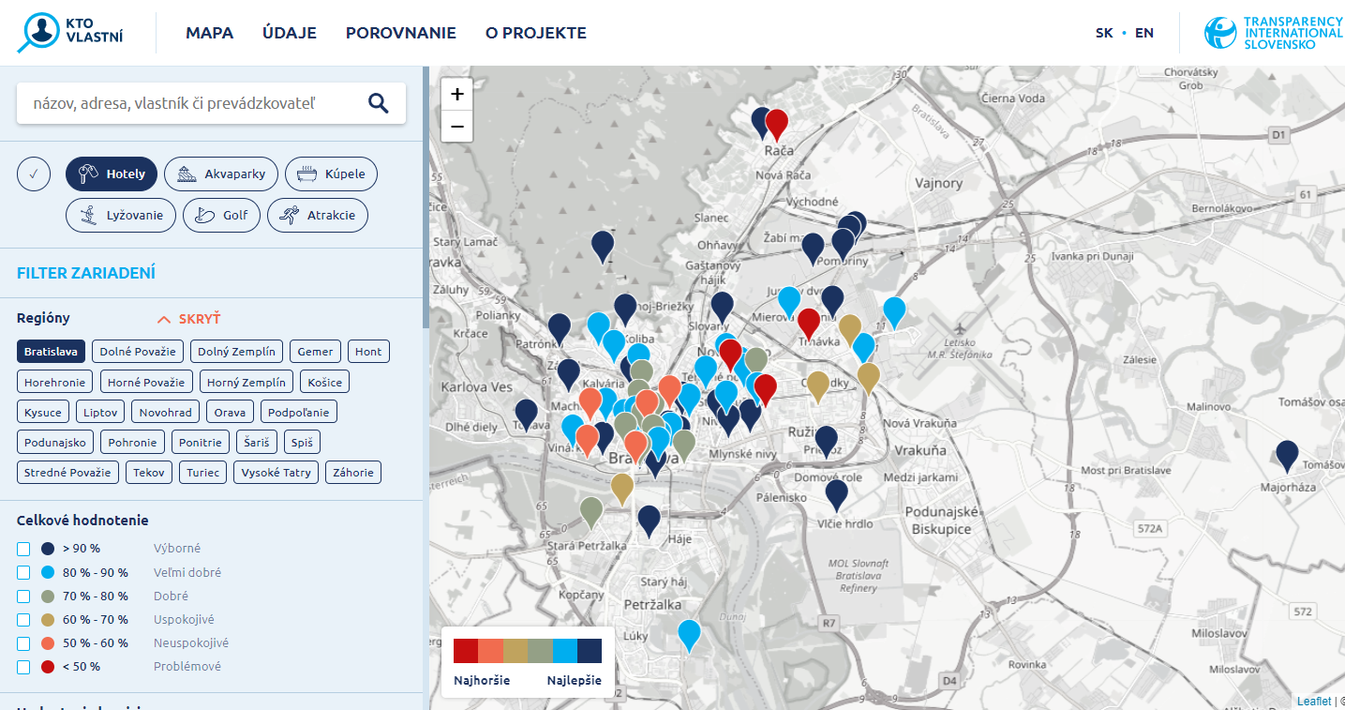
DNEŠNÁ KONFERENCIA
Pri výbere hotela zavážila nielen kvalita služieb a cena ale aj transparentnosť hotela a reputácia vlastníka.

Slide 3
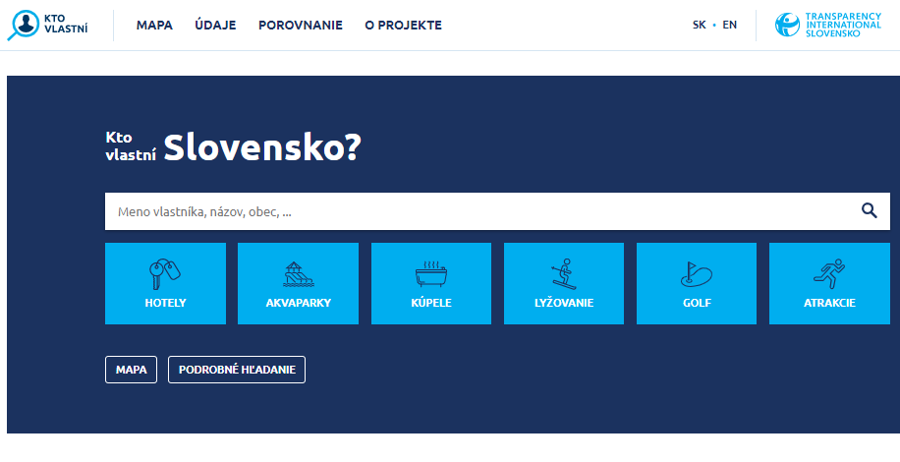
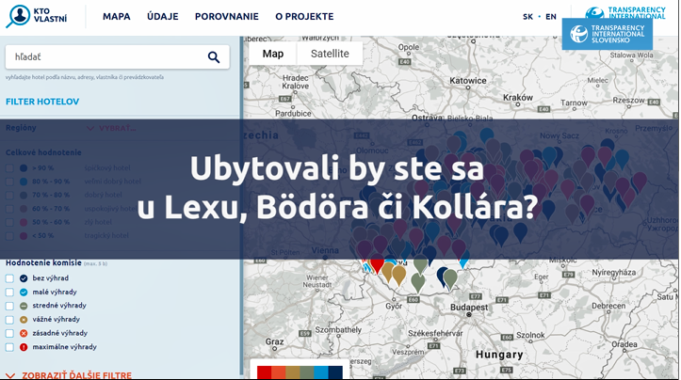
KTOVLASTNI.SK
Proti korupcii môže bojovať každý.
Vlastnou peňaženkou.

Slide 4
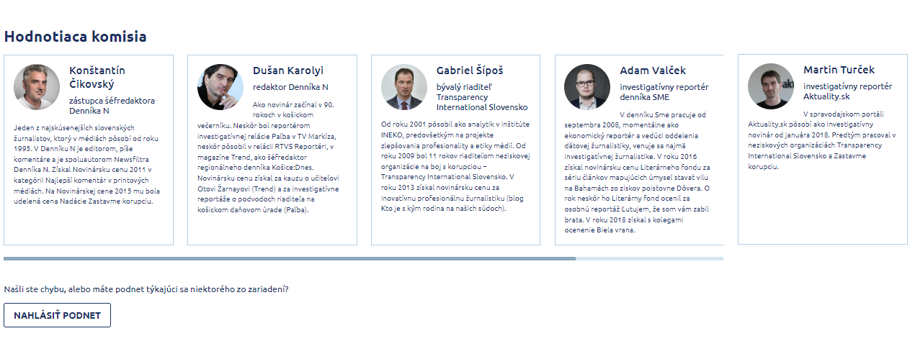
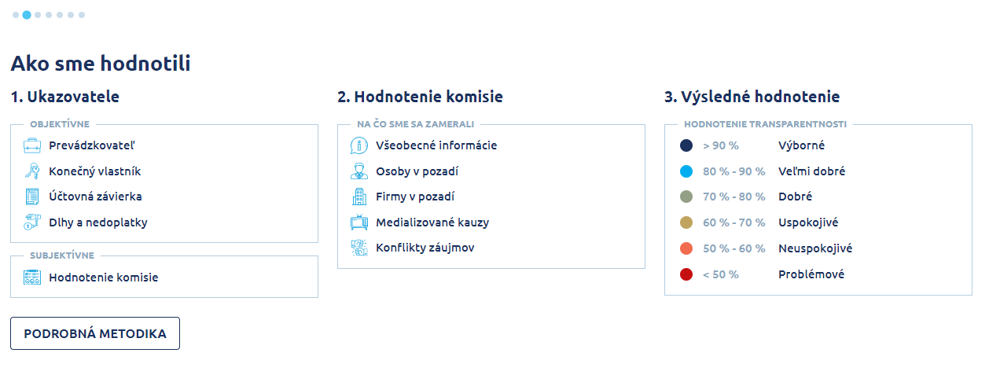
HODNOTENIE

Slide 5
VÝSLEDKY HODNOTENIA
Najlepšie hodnotenie: 48 %
Najhoršie hodnotenie: 3 %
Komisia neodporúča alebo vôbec neodporúča: 6%
Neuvádza prevádzkovateľa: 28 %
Neinformuje o konečnom vlastníkovi: 5 %
Malé alebo veľké dlhy a nedoplatky: 41 %

Slide 6
NAJTRANSPARENTEJŠÍ SEKTOR

Slide 7
UŽITOČNOSŤ RPVS
Nezistený konečný vlastník: 5 %, napr. Šport Hotel Donovaly
Vlastníci identifikovaní pomocou RPVS 25%
Vlastníci identifikovaní pomocou RPO 13%

Slide 8
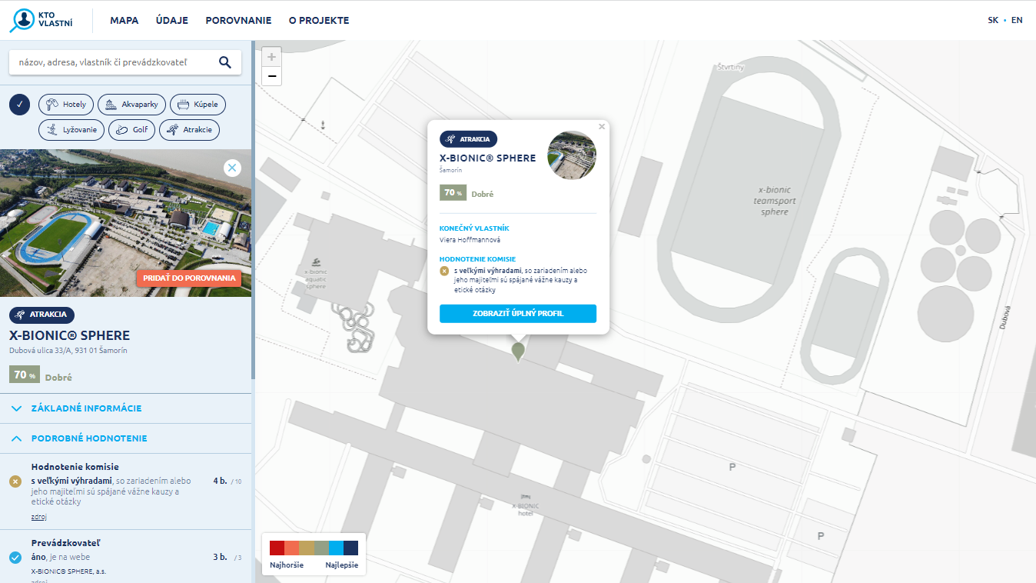
PRÍKLAD

Slide 9
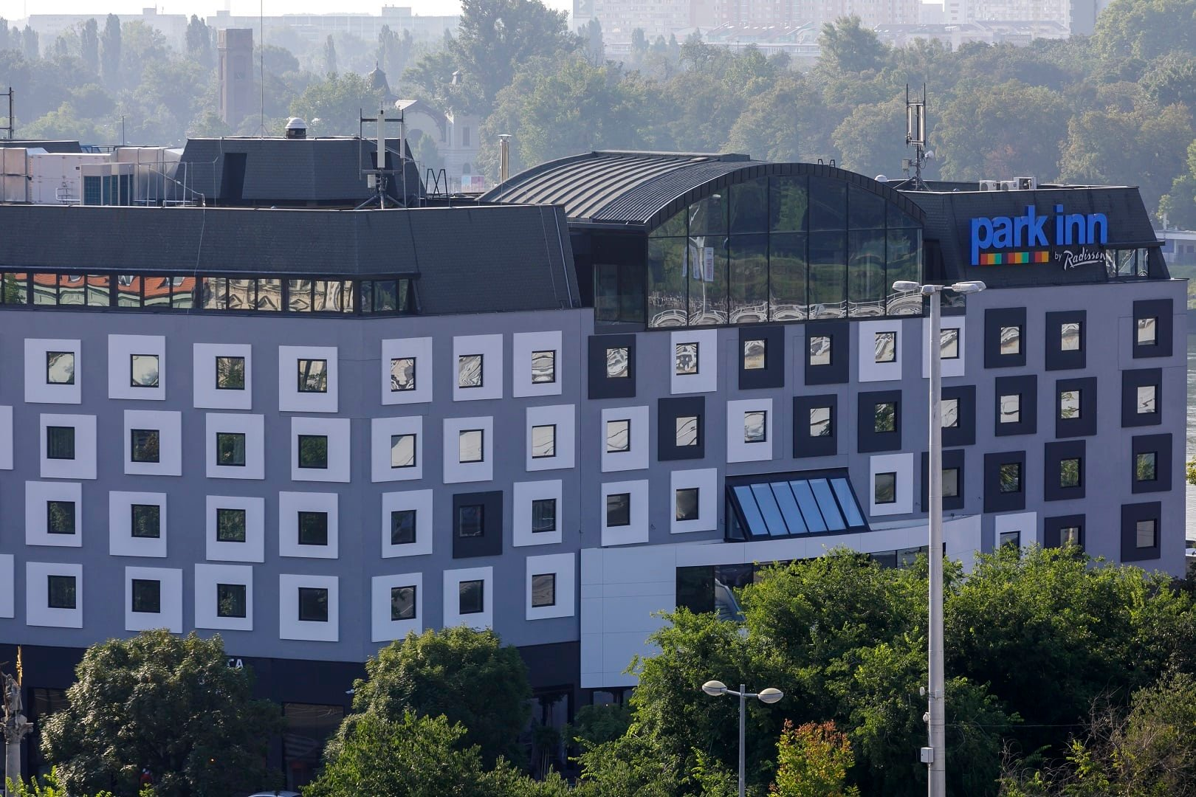
RUSKÝ KAPITÁL V CESTOVNOM RUCHU
Slovensko je na rozdiel od Londýna, španielskeho pobrežia, Karlových Varov, či Čiernej Hory, nezaujímavé.
7 hotelov a 1 lyžiarsky areál s občanmi RF vo vlastníckej štruktúre
Park Inn by Radisson Danube Hotel vlastní okrem exministra Ľudovíta Černáka aj Evgenii Zhulanov
Hotel získal z koronadotačných programov ministerstva práce a dopravy 1,1 milióna eur

Slide 10
MAPA ZARIADENÍ CESTOVNÉHO RUCHU
Ktovlastni.sk

Slide 11
ĎAKUJEME ZA POZORNOSŤ
https://ktovlastni.transparency.sk
Projekt s názvom „Kto vlastní rekreačné a športové rezorty?", ako rozšírenie projektu „Komu tečú naše peniaze?“ vznikol vďaka financovaniu z Fondu investigatívnej žurnalistiky a tiež vďaka podpore od stoviek darcov v crowdfundingovej kampani www.startlab.sk/KtoVlastni.

